Slide 1
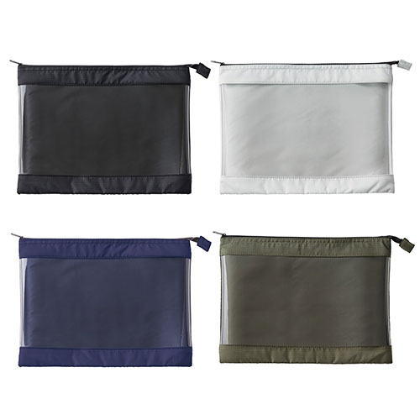
【提案書】
テントクロスクリアポーチA5
特徴
表面はクリアで中身が視認でき、その他の生地は丈夫なテントクロスで使い勝手の良いB5ポーチ。撥水加工が施されているためちょっとした水濡れからも中身を守ってくれる点も◎！
納期
納期スペース
仕様
カラー展開：全4色
素材：ポリエステル、TPU他
サイズ：縦165×横240×高10(ｍｍ)
包装：台紙、PP袋入
備考：200個以上元払いサービス
お見積
お見積りスペース

